Slide 1
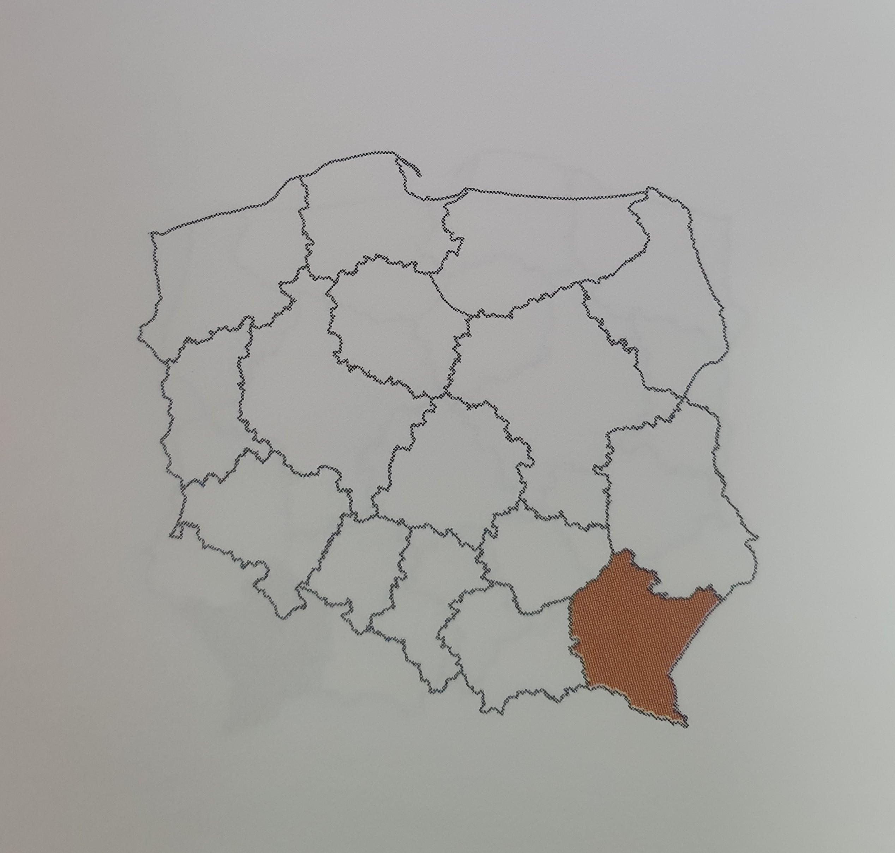
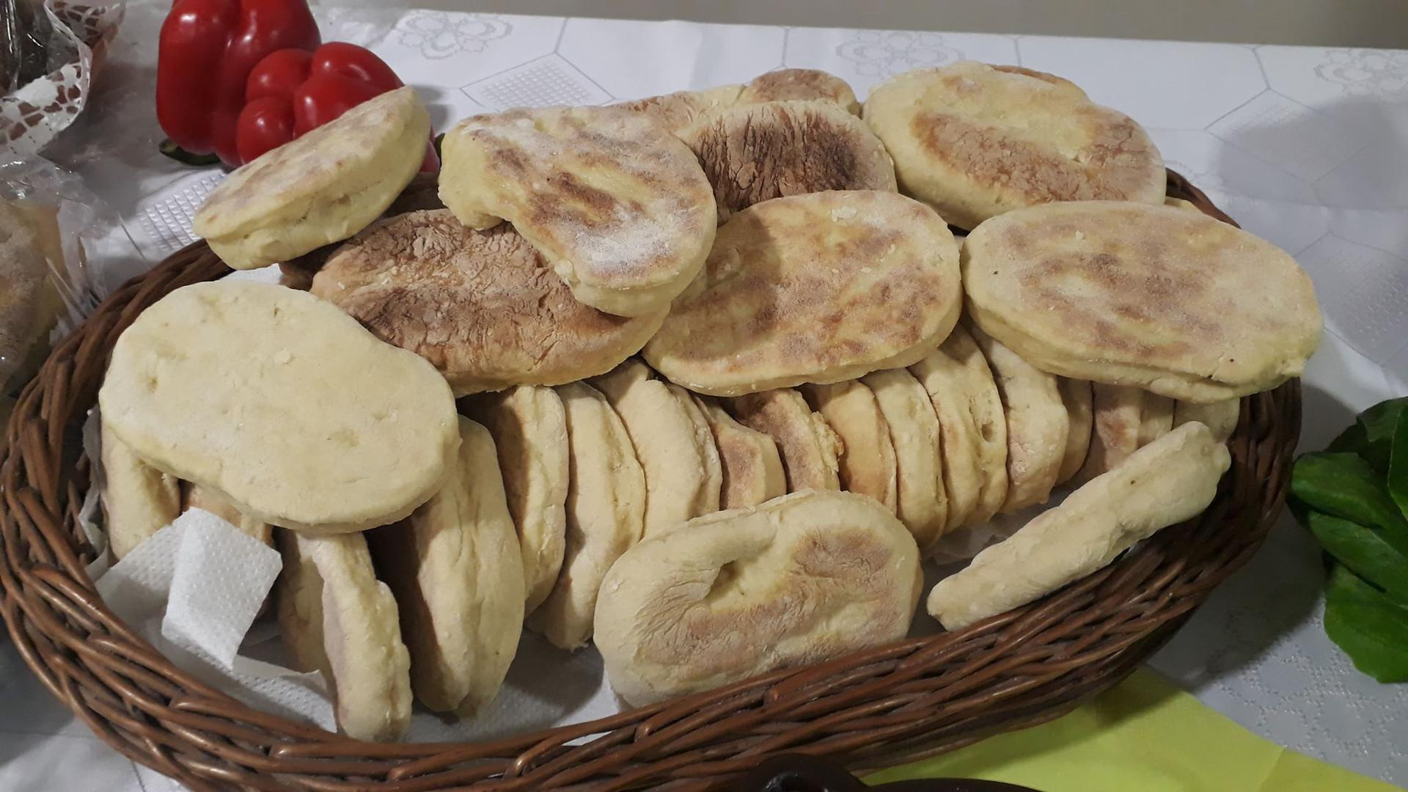
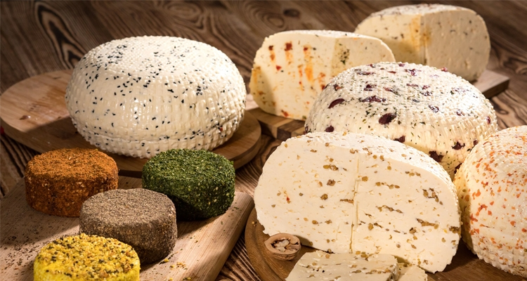
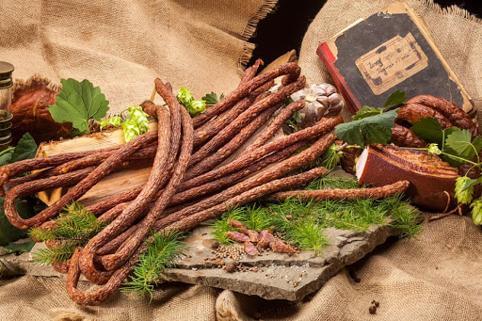
Konferencja pt. Rolniczy handel detaliczny
R
D
Trzebownisko, 19.12.2024 r.
H
Mini Przetwórstwo w RHD
potencjalne korzyści wprowadzania na rynek zdrowej i smacznej żywności
„Europejski Fundusz Rolny na rzecz Rozwoju Obszarów Wiejskich: Europa inwestująca w obszary wiejskie”

Slide 2
R
H
D
MiniPrzetwórstwo na poziomie gospodarstw
Działalność związana z przetwarzaniem wyłącznie własnych surowców, lub z udziałem własnych surowców, która odbywa się w małej skali (drobna produkcja domowa lub produkcja rzemieślnicza).
Przetwórstwo przydomowe lub na własny użytek ma wiele zalet:
Pozwala zachować sezonowe owoce i warzywa w formie przetworów przez cały rok, zatem wydłużamy ich okres przydatności do spożycia.
Uszlachetniamy smak dzięki dodatkom wielu składników wzbogacających (zioła, naturalne przyprawy.

Slide 3
R
H
D
Mini Przetwórstwo na poziomie gospodarstw
Zachowujemy wartości odżywcze, minerały i witaminy.
Nadajemy nową jakość przetworzonym surowcom usuwając to, co może negatywnie wpływać na ich wartości smakowe i odżywcze.
Wytwarzamy wysokiej jakości dodatki do przygotowania gotowych posiłków lub dań złożonych.
Stosując tradycyjne receptury, pielęgnujemy tradycje kulinarne i zachowujemy powtarzalność smaków.

Slide 4
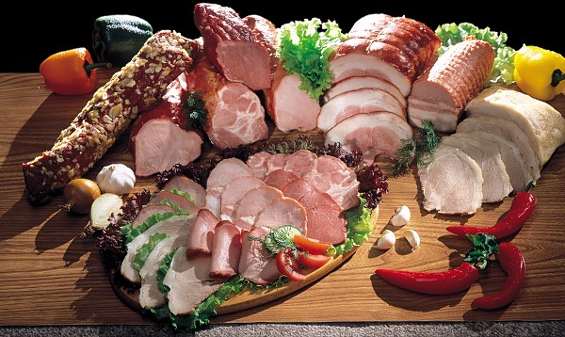
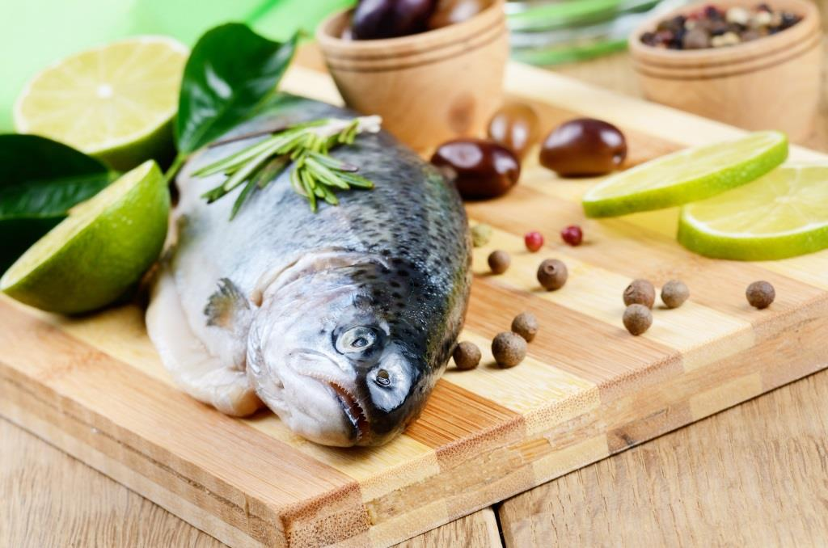
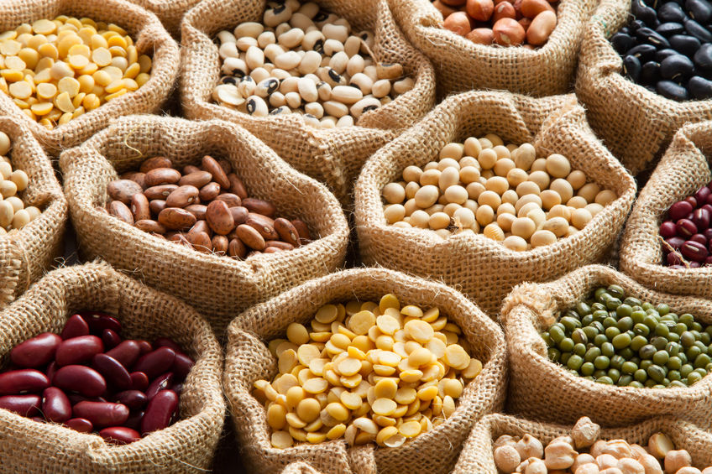
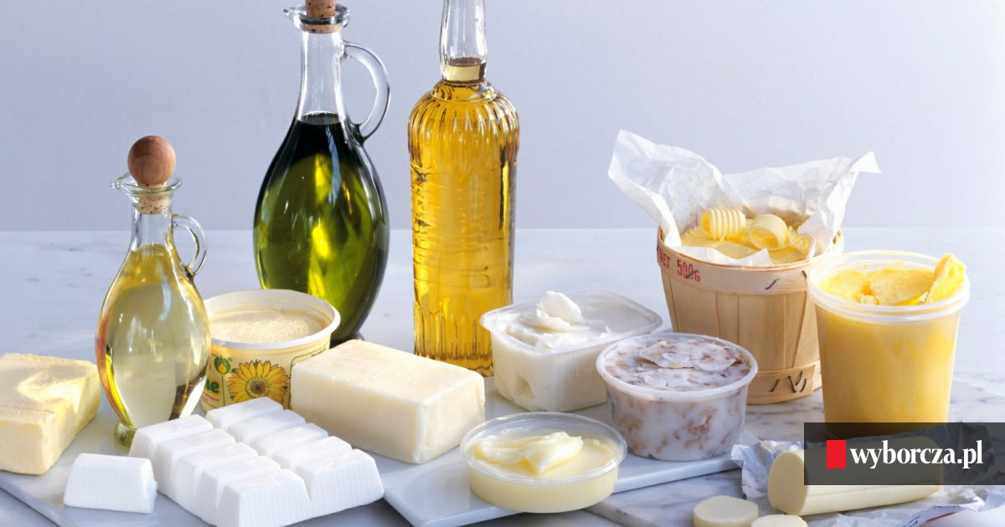
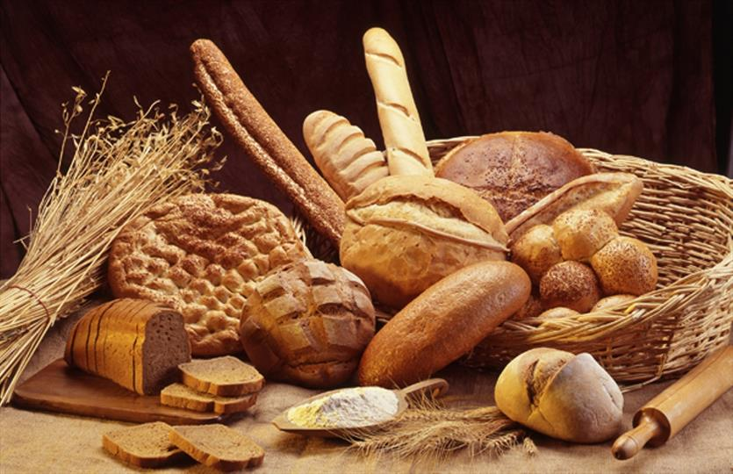
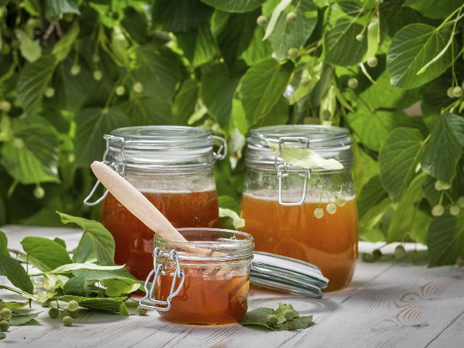
Produkty wpisane na Listę Produktów Tradycyjnych są podzielone według następujących kategorii:
• Sery i inne produkty mleczne;
• Mięso świeże oraz produkty mięsne;
• Przetwory rybołówstwa, w tym ryby;
• Orzechy, nasiona, zboża, warzywa i owoce (przetworzone i nie);
• Wyroby piekarnicze i cukiernicze;
• Oleje i tłuszcze (masło, margaryna, olej itp.);
• Miody;
• Gotowe dania i potrawy;
• Napoje (alkoholowe i bezalkoholowe);
• Inne produkty.

Slide 5
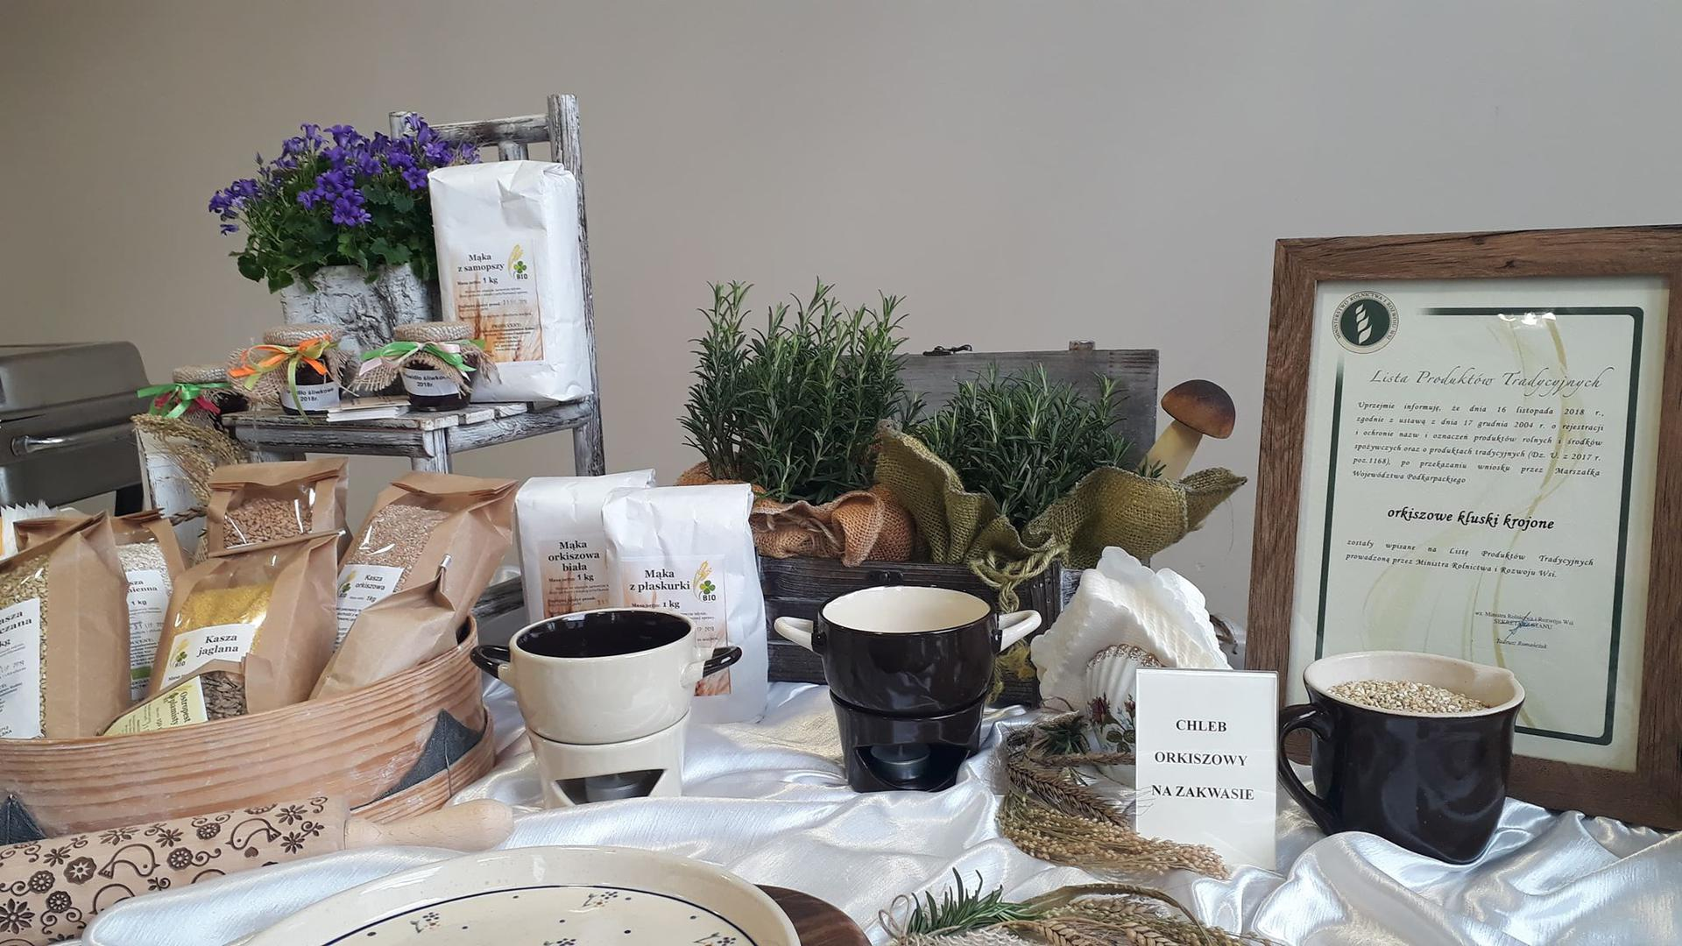
Lista produktów tradycyjnych
Zestawienie produktów z Podkarpacia
w załączeniu
Produkty tradycyjne w 9-ciu kategoriach
Smakują od wielu pokoleń

